Slide 1
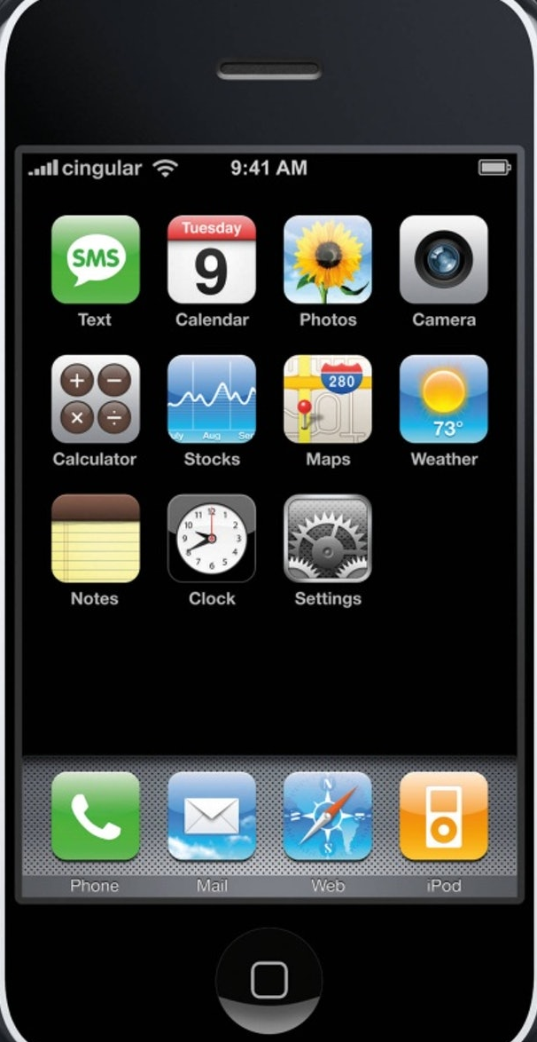
2007第一代iPhone新品發表會
賈伯斯的講稿分析
第九組
組員：工商二 B0843042 黃子庭
工商二 B0843049 蔡旻祐

Slide 2
目錄
CONTENTS
01
摘要
02
套件運用
03
流程與分析
04
結論

Slide 3
1
摘要

Slide 4

摘要
劃時代的發表會
賈伯斯的行銷長才

Slide 5

2
套件運用

Slide 6

套件運用
jiebaR
text mining(tm)
自然語言處理(NLP)

Slide 7


套件運用
syuzhet
tidytext
wordcloud2

Slide 8
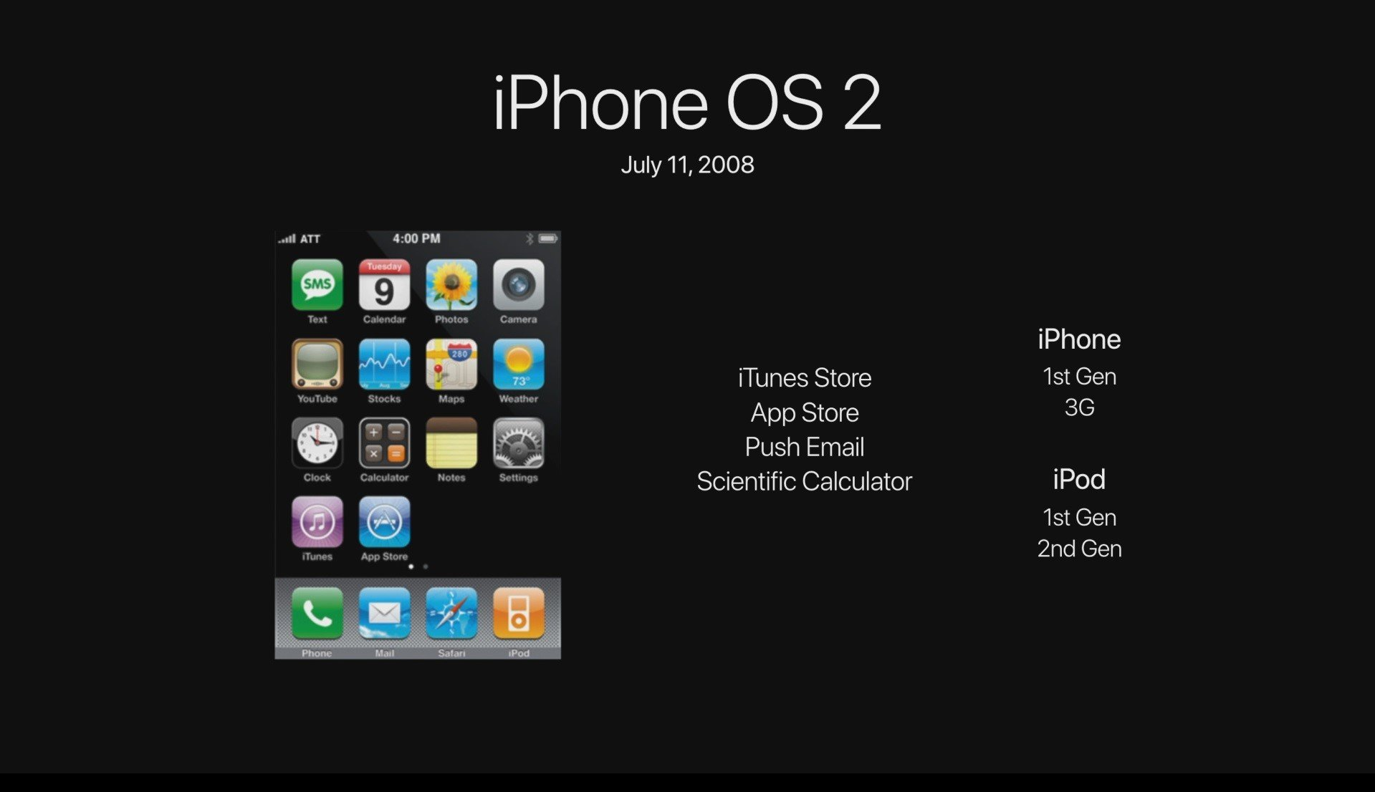
3
流程與分析

Slide 9
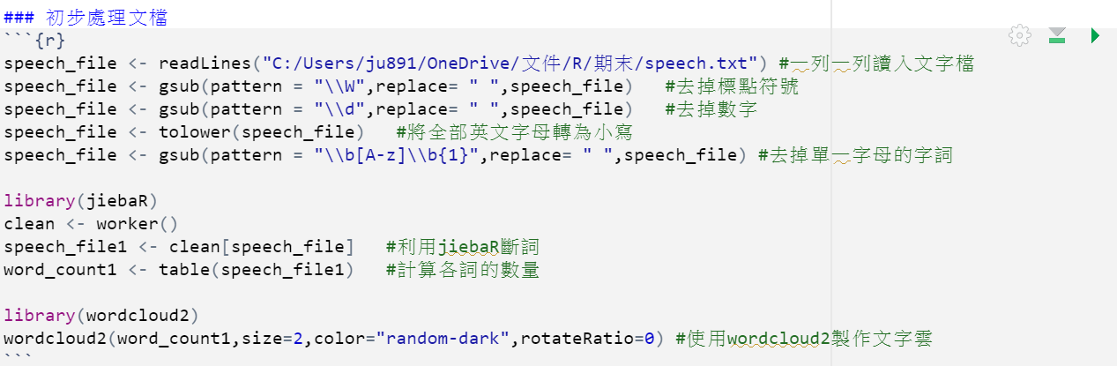
初步處理
install.packages()->下載並安裝套件
library()->載入已安裝套件
readLines()->讀入文字檔，回傳文字向量
worker()->分詞器
gsub()->字段的刪減、增補、替換和切割
table()->紀錄頻率次數
tolower()->將字母改成小寫

Slide 10
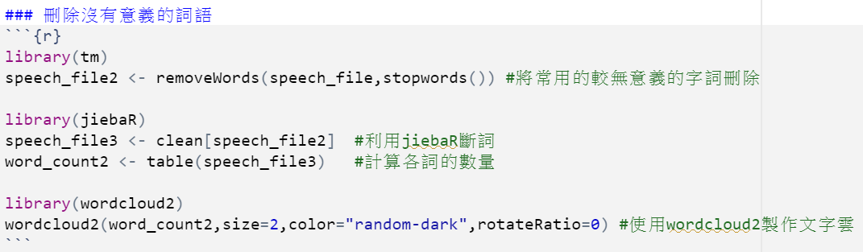
刪除無意義詞
removeWords()->刪除文字
stopwords->較無意義的的字詞

Slide 11
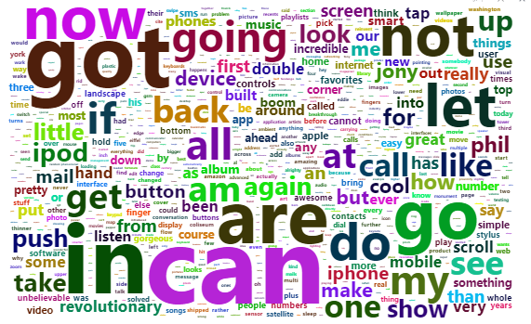
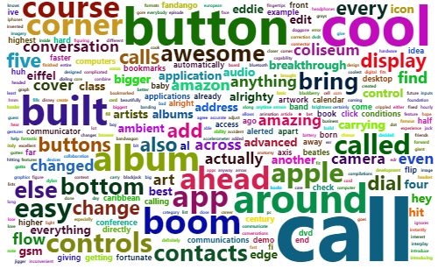
文字雲比較
初步處理(去除標點符號、數字、單一字母) 793個詞語
二次處理(刪除無意義詞) 703個詞語

Slide 12
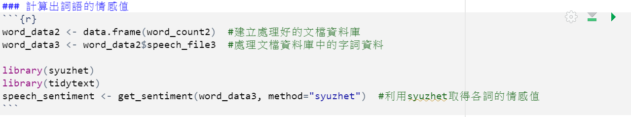
情感分析
data.frame() -> 建立數據框
get_sentiment() -> 得出資料庫的情感值

Slide 13
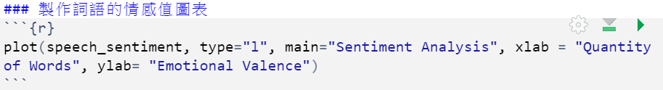
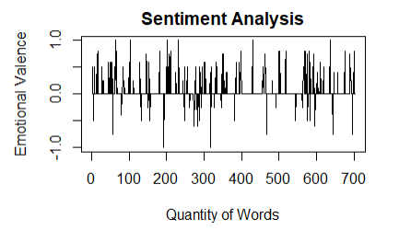
情感分析
plot()->繪圖
情感值範圍：-1.0~1.0
正面詞語數>負面詞語數
存在中性詞(情感值=0)

Slide 14
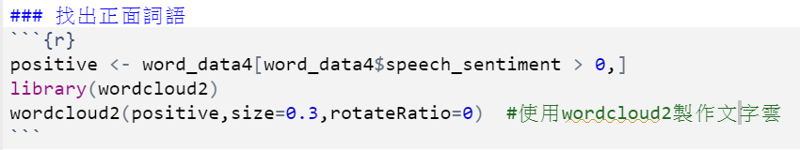
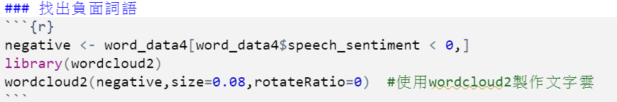
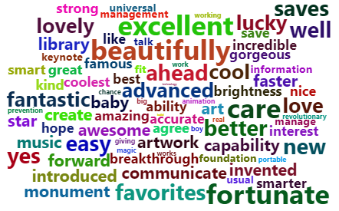
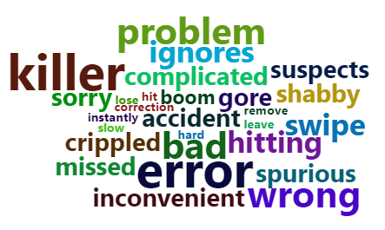
情感分析
正面詞語數>>負面詞語數

Slide 15
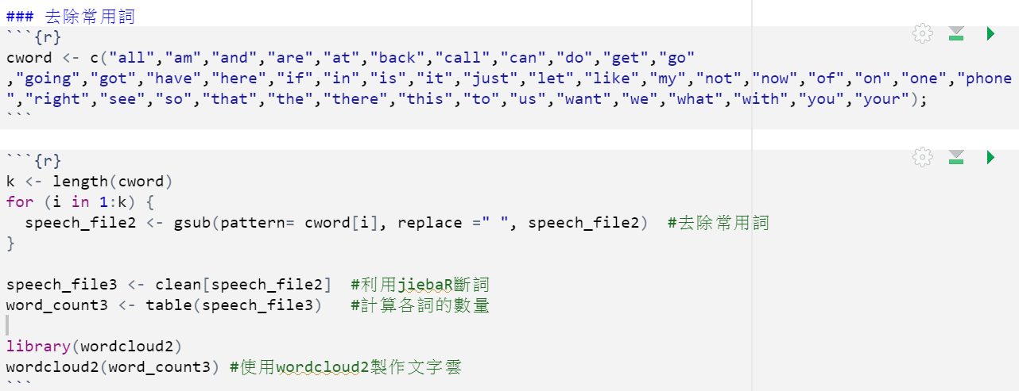
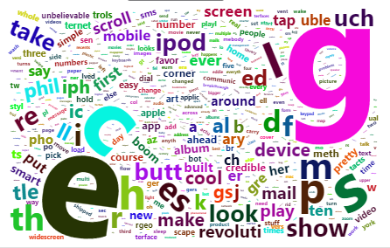
遇到問題
刪除指定的詞語->可能刪到詞語內包含其他指定詞語的字母
出現單一字母和的詞語

Slide 16
遇到問題
情感字典十分多樣，呈現方式皆有所不同->分析出的結果不完全
nrc->把詞按照了是/否 標註在各個類別當中
tidytext
bing->把二元歸於正面和負面的類別
AFINN->把每個詞分配成 -5~5 分之間的值，負數代表負面情感，正整數代表正面情感

Slide 17

4
結論

Slide 18
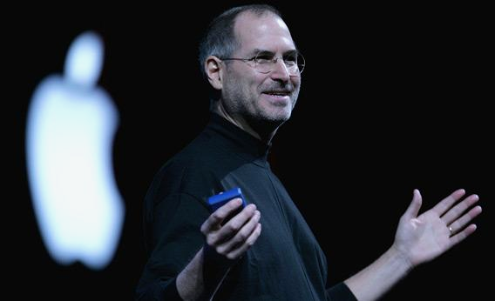
結論
1. 為了普及大眾，賈伯斯所用的英文字詞並不難
2. 從"call", "button", 等關鍵字能瞭解他想強調的革新觀
3. 為吸引消費者，賈伯斯所用的英文字詞多為正面詞語

Slide 19
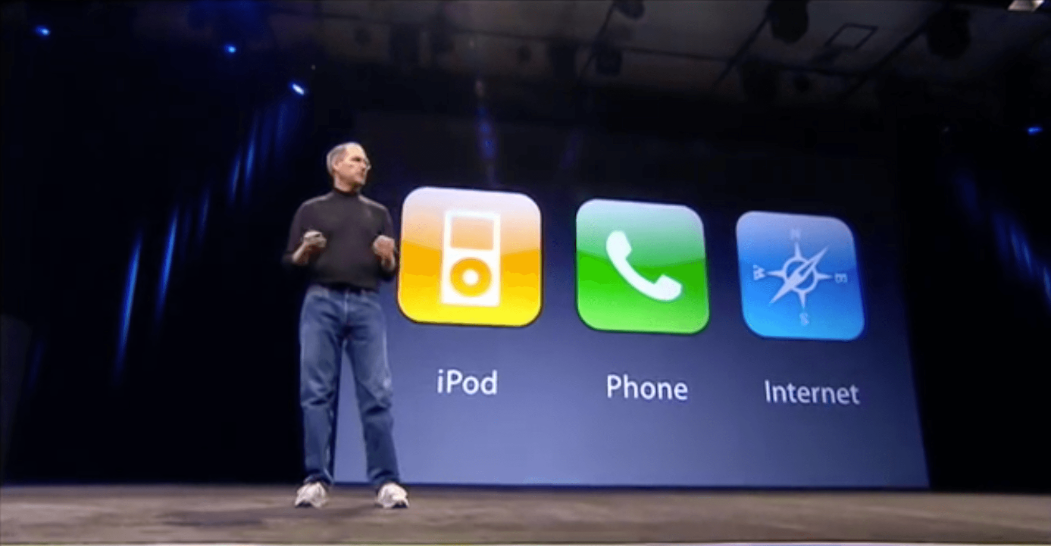
參考資料
使用文本挖掘技術分析Twitter用戶對電影的評價
https://zhuanlan.zhihu.com/p/27024648
採 Tidy 資料做情感分析
https://weijutu.github.io/2019/04/19/r/r-textmining-02-ch02-1/
網絡小說情感分析
https://zhuanlan.zhihu.com/p/136428886
R工具包
https://www.itread01.com/content/1546662611.html
Notes:
https://zhuanlan.zhihu.com/p/27024648
https://weijutu.github.io/2019/04/19/r/r-textmining-02-ch02-1/
https://zhuanlan.zhihu.com/p/136428886
https://www.itread01.com/content/1546662611.html

Slide 20

THANKS

